Slide 1

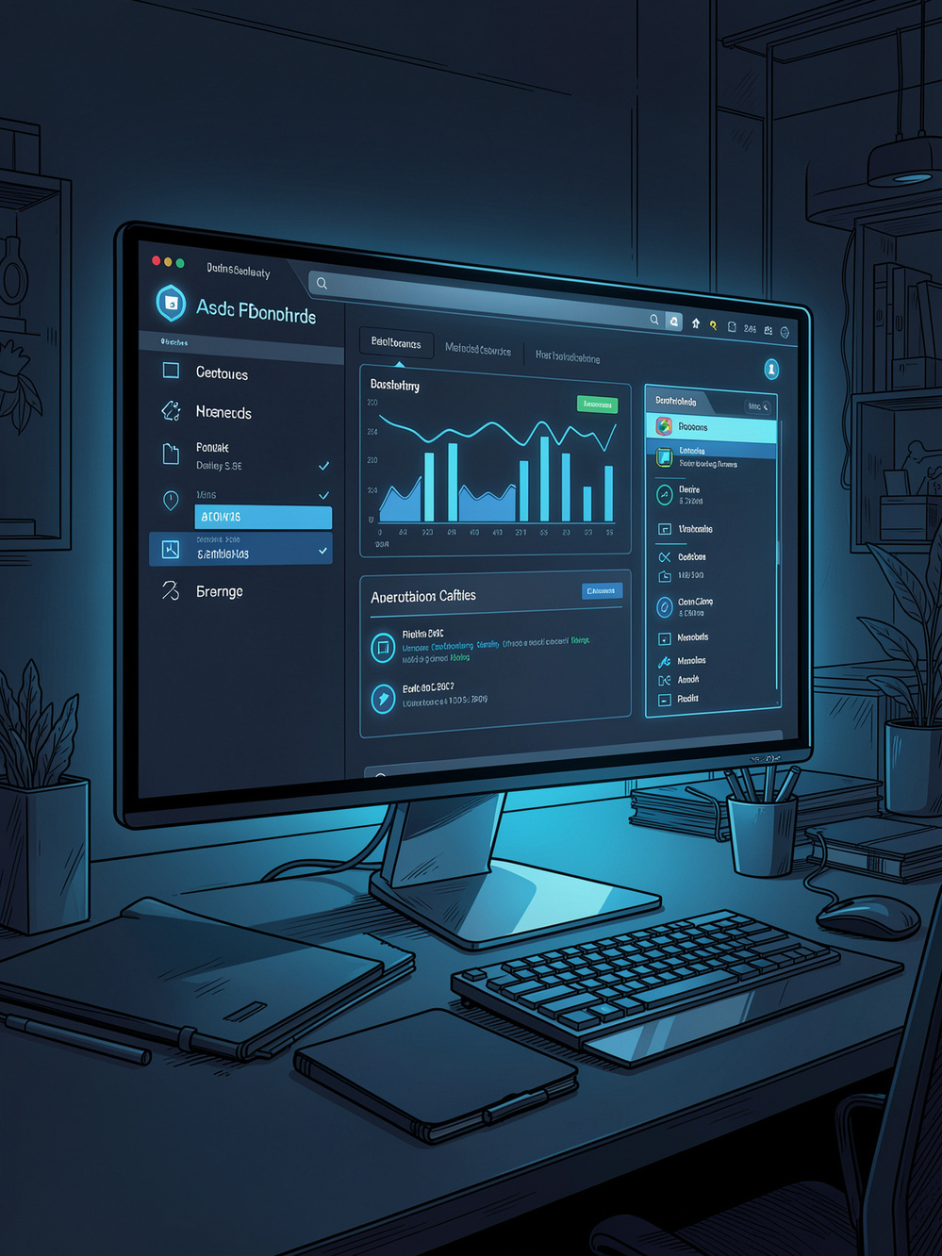


NuryBase
Sistema integral de gestión de ventas, inventario y reportes para Nury's
Integrantes: Nelson Alfaro, Patricio Menares, Maher Darwish, Sebastian Sepulveda
Docente a cargo: Mauricio Carlos Figueroa Colarte
Notes:
Piña
1

Slide 2

















Tabla de Contenidos
Contexto
Problema
Necesidad
Solución
Requesitos F y NF
Epicas
Historias de Usuario
Arquitectura
Metodología
Roles
Evidencias
Evidencias por Sprint
Definición de Sprints
Cronograma
Conclusiones y Próximos Pasos
Reflexión
Notes:
Piña
2

Slide 3
Contexto: Centralizando la Gestión de 8 Locales
Nury's es una cadena de cafeterías con 8 locales, 5 en Santiago y 3 en Valparaíso.
Actualmente solo se sabe cuánto vende cada sucursal (vía Transbank), pero no qué productos lo generan.
El proyecto nace del levantamiento directo con Manuel Santana, socio de Nuri's, durante la reunión de requerimientos.
NuryBase surge para centralizar ventas, inventario y reportes en una sola plataforma.
1
Notes:
Piña
3

Slide 4
El Problema: Sin Trazabilidad de Ventas
Venta sin Detalle
Productos sin Códigos
Se sabe cuánto se vendió, pero no qué productos lo generaron.
Productos como Empanadas no cuentan con codigos escaneables
Stock Descuadrado
Productos Compuestos
Cada 3-4 meses el stock teórico no coincide con el físico.
Dificultad para gestionar productos con múltiples componentes o personalizaciones
2
Notes:
Piña
4

Slide 5
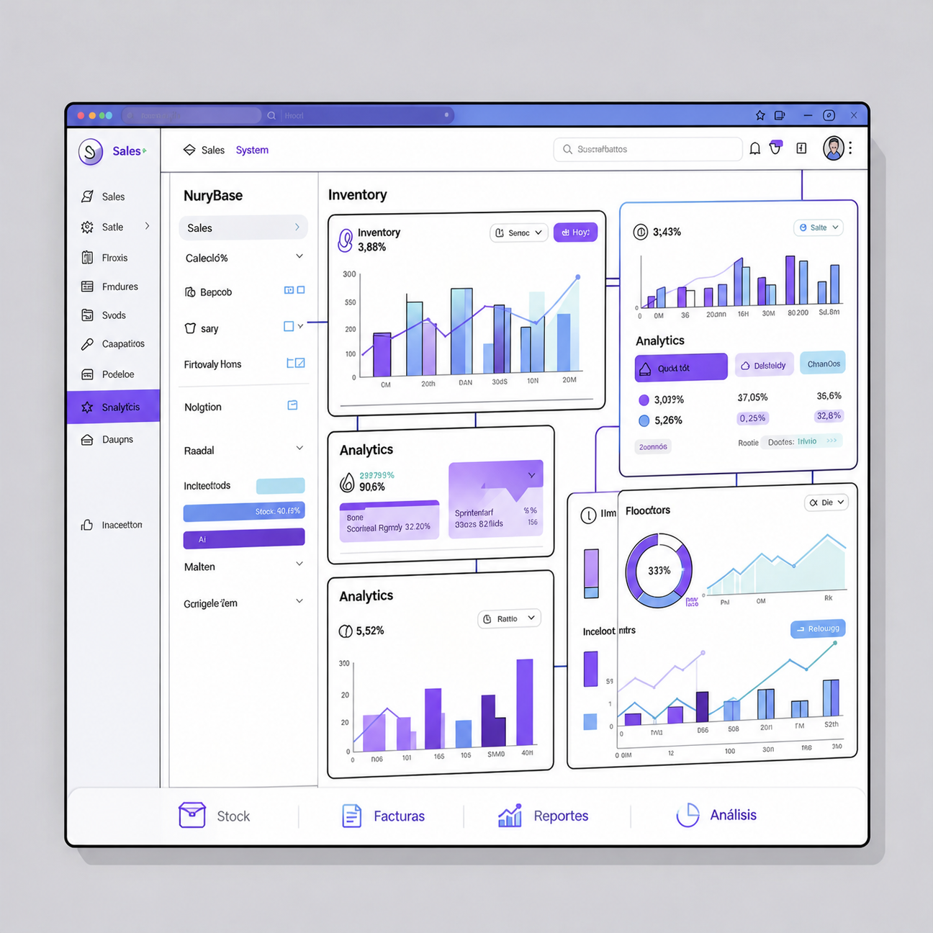
Necesidad
Sistema Centralizado
Ingreso de Facturas
Reducir el ingreso manual de facturas con lectura automática.
Unificar ventas, inventario, y reportes.
Stock Trazable
Decisiones con Datos
Saber con certeza por qué el stock teórico no coincide con el físico.
Usar reportes e IA para saber qué se vende más y ajustar compras y precios.
3
Notes:
Piña
5

Slide 6




Nuestra Solución
Gestión Inteligente para Nury's
“Nury Base”
Lectura Automática de Facturas
Control de Inventario en Tiempo Real
Obtiene y procesa las facturas de compra directamente, sin digitación manual.
Descuenta automáticamente el stock con cada venta y mantiene el inventario actualizado por sucursal.
Productos Compuestos y Códigos Internos
Reportes con Inteligencia Artificial
Permite definir recetas/componentes y asignar códigos propios a productos sin código de barra.
Analiza patrones de venta para identificar productos de mayor rotación y apoyar decisiones comerciales.
4
Notes:
Denisse
7

Slide 7
Requerimientos: Funcionales
Objetivo
Nombre RF
Tipo
Actores
Descripción
Gestión de Usuarios
RF 1.1
Funcional
Usuarios
Validar identidad mediante credenciales únicas (correo y contraseña)
Gestión de Usuarios
RF 1.2
Funcional
Usuarios
Mantener sesión activa y destruirla al cerrar sesión
Gestión de Usuarios
RF 1.3
Funcional
Admin
Restringir vistas y accesos según rol: Cajero, Admin, Bodeguero
Gestión de Usuarios
RF 1.4
Funcional
Admin
Bloquear peticiones backend no autorizadas según rol
Punto de Venta
RF 2.1
Funcional
Cajero
Capturar códigos de barra/QR con pistola o cámara
Punto de Venta
RF 2.2
Funcional
Cajero
Búsqueda manual por texto y catálogo visual
Punto de Venta
RF 2.3
Funcional
Cajero
Procesar códigos internos propios de Nury's
Punto de Venta
RF 2.4
Funcional
Cajero
Registrar forma de pago: efectivo o tarjeta
Punto de Venta
RF 2.5
Funcional
Cajero
Descuento automático de insumos según receta al vender
Punto de Venta
RF 2.6
Funcional
Cajero
Consultar historial de ventas del turno activo
Punto de Venta
RF 2.8
Funcional
Cajero
Cierre de caja con montos por tipo de pago
Punto de Venta
RF 2.9
Funcional
Cajero
Mostrar ticket digital detallando la venta
Punto de Venta
RF 2.10
Funcional
Cajero
Anular venta del turno activo, invalidar ingreso monetario y restituir insumos al stock según receta
Inventario
RF 3.1
Funcional
Bodeguero
Registrar materias primas con nombre y unidad de medida
Inventario
RF 3.2
Funcional
Bodeguero
Capturar datos de factura física mediante QR
Inventario
RF 3.3
Funcional
Bodeguero
Sumar cantidades al inventario tras procesar QR de compra
Inventario
RF 3.4
Funcional
Bodeguero
Rechazar ingreso si folio + RUT ya existe como procesado
Inventario
RF 3.5
Funcional
Bodeguero
Descontar ingredientes del inventario al confirmar venta
Inventario
RF 3.6
Funcional
Admin, Bodeguero
Panel de stock en tiempo real sin refresco manual
Inventario
RF 3.7
Funcional
Admin
Alertas cuando stock cae bajo el mínimo configurado
5
Notes:
Denisse
8

Slide 8
Requerimientos: Funcionales
Objetivo
Nombre RF
Tipo
Actores
Descripción
Inventario
RF 3.8
Funcional
Admin, Bodeguero
Filtros por estado: agotados, críticos, estables
Inventario
RF 3.9
Funcional
Bodeguero
Ajuste manual de stock con motivo obligatorio
Reportes
RF 4.1
Funcional
Admin
Reportes consolidados de ventas por sucursal
Reportes
RF 4.2
Funcional
Admin
Filtros por periodo: diario, semanal, mensual o rango personalizado
Reportes
RF 4.3
Funcional
Admin
Reporte de ventas por cajero con total y transacciones
Reportes
RF 4.4
Funcional
Admin
Desglose por producto: unidades, frecuencia y monto generado
Reportes
RF 4.5
Funcional
Admin
IA predictiva: analizar ventas para recomendaciones, productos sugeridos y proyecciones de demanda
Administración
RF 5.1
Funcional
Admin
Crear perfiles de cajero con credenciales y sucursal asignada
Administración
RF 5.2
Funcional
Admin
Editar o desactivar perfiles de cajero
Administración
RF 5.3
Funcional
Admin
Configurar promociones: productos afectados, descuento y vigencia
Administración
RF 5.4
Funcional
Admin
Programar fecha/horario de inicio y término de promociones
Administración
RF 5.5
Funcional
Admin
Gestión de productos compuestos y recetas con ingredientes vinculados para descuento automático al vender
6
Notes:
Denisse
8

Slide 9
Requerimientos: No Funcionales
Objetivo
Nombre RF
Tipo
Descripción
Rendimiento
RNF 01
No Funcional
El procesamiento de escaneo y adición de productos al carro debe responder en menos de 3 segundos
Rendimiento
RNF 02
No Funcional
El registro del pago, emisión de comprobante y descuento de recetas no debe superar los 2 segundos por venta
Seguridad
RNF 03
No Funcional
Comunicación obligatoria mediante HTTPS/TLS; contraseñas hasheadas con bcrypt o Argon2
Seguridad
RNF 04
No Funcional
Sesiones inactivas expiran tras 15 min; endpoints validan token/sesión y permisos del rol
Disponibilidad
RNF 05
No Funcional
Disponibilidad mínima del 99.5% durante el horario de operación comercial de las sucursales
Disponibilidad
RNF 06
No Funcional
Aislamiento transaccional ACID; ventas y mermas simultáneas entre 8 locales sin inconsistencias
Usabilidad
RNF 07
No Funcional
Diseño responsivo compatible con PC, tablets, smartphones; soporte para cámara web/móvil y periféricos USB/BT
Usabilidad
RNF 08
No Funcional
Interfaz de caja requiere máximo 3 interacciones para finalizar una venta estándar
Escalabilidad
RNF 09
No Funcional
Crecimiento horizontal para nuevas sucursales y más de 50 terminales activas sin degradación
Escalabilidad
RNF 10
No Funcional
Panel de inventario con WebSockets/SSE para reflejar cambios de stock sin recargar el navegador
7
Notes:
Denisse
8

Slide 10




Épicas
Inventario y Abastecimiento
Usuarios y Accesos
Punto de Venta
Autenticación segura y control de acceso por rol (Cajero, Admin, Bodeguero).
Venta por código de barras, QR o código interno, con registro de medio de pago y descuento automático de insumos.
Ingreso de facturas por escaneo QR, stock en tiempo real, alertas y ajustes manuales justificados.
Reportes
Administración
Ventas desglosadas por sucursal, periodo, cajero y producto
Gestión de perfiles de cajeros y creación de promociones/ofertas.
8
Notes:
Santiago
9

Slide 11
Historias de Usuario: Perspectivas Clave
1
2
3
Como Cajero
Como Gerente
Como Bodeguero
Quiero escanear el código de barras o QR de un producto con la pistola lectora o la cámara del celular, Para agregarlo a la venta de forma rápida y sin errores.
Quiero buscar un producto manualmente o desde un catálogo visual, Para venderlo cuando no cuenta con código de barras o el escaneo falla.
Quiero crear y programar promociones u ofertas, Para aplicar precios especiales o descuentos automáticos en caja.
Quiero ver un reporte de ventas detallados por producto, Para identificar qué productos se venden más y cuáles están más estancados en el inventario.
Quiero que el sistema reste automáticamente los ingredientes de la base de datos al realizar una venta, Para mantener el inventario siempre actualizado.
Quiero visualizar un panel de monitoreo de stock en tiempo real, Para saber con precisión cuánta mercadería física hay disponible en cualquier momento.
9
Notes:
Denisse
15

Slide 12
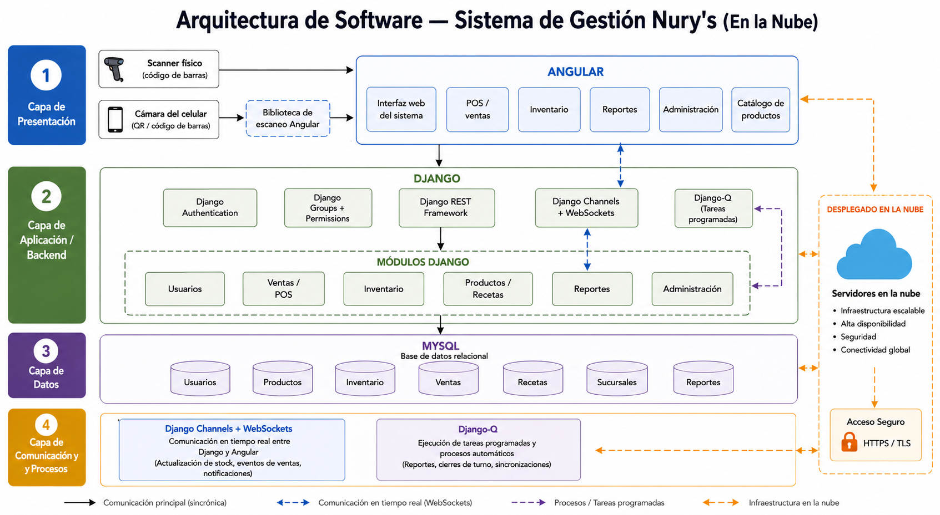
Arquitectura: Flujo del Sistema NuryBase
10
Notes:
Santiago
10

Slide 13










Metodología de Desarrollo Scrum
Sprint Planning
Product Backlog
Definir objetivos de backend, integración SII y pruebas por sprint.
Historias de usuario sobre ventas, inventario y reportes.
Daily Scrum
Sincronizar avances del equipo en punto de venta, backend e integración SII.
Sprint Retrospective
Mejora continua del proceso y la solución.
Sprint Review
Mostrar prototipos e incrementos funcionales al cliente.
Nuestra aproximación ágil nos permite adaptarnos rápidamente a las necesidades del negocio y entregar valor de forma incremental.
11
Notes:
Denisse
11

Slide 14


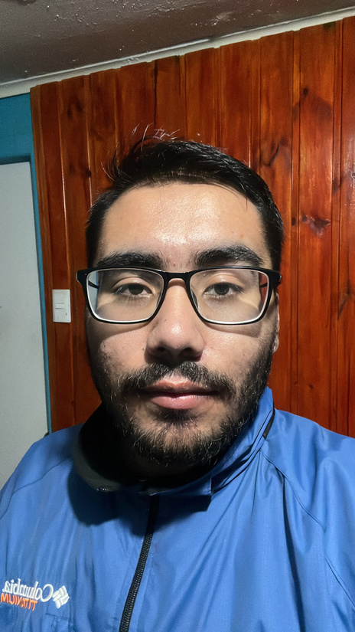

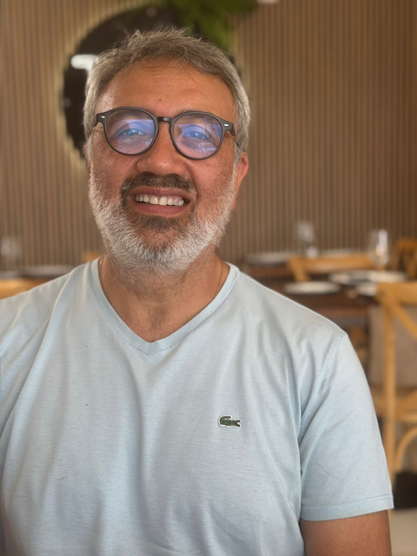
Nuestro Equipo: La Fuerza Detrás de NuryBase
Product Owner &
Development Team
Scrum Master & Development Team
Development Team
Development Team
Stakeholder
Patricio Menares
Sebastián Sepúlveda
Manuel Santana
Maher Darwish
Nelson Alfaro
Socio de Nury, stakeholder encargado de las revisiones de producto.
Responsable del desarrollo del punto de venta y el panel de administración.
Responsable del backend, la lógica de inventario y los reportes con IA.
Responsable de la visión del proyecto y enlace directo con Manuel Santana (cliente).
Responsable de la coordinación del equipo, la base de datos y la integración con el SII.
12
Un equipo colaborativo, comprometido con digitalizar la operación de Nury's.
Notes:
Everyone
12

Slide 15

Evidencias
Planificación y Gestión
Documentación y Pruebas
✓
✓
Diseño Técnico
✓
Descripción de Proyecto APT
✓
Product Backlog
✓
✓
Arquitectura
Carta Gantt del Proyecto
✓
Plan de Pruebas
✓
Modelo de Base de Datos
✓
✓
Planilla de Riesgos
✓
Plantilla de Plan de Pruebas
13
Notes:
1.7.2013
Santiago
13
‹#›

Slide 16
Evidencias por Sprint
Ejecución y Revisión
Mejora Continua
✓
✓
Planificación
✓
✓
Daily Meetings
Sprint Retrospective
✓
✓
Sprint Backlog
✓
Impediment Log
✓
Sprint Review
✓
Kanban Board
✓
Burndown Chart
✓
MVP
✓
Incremento
14
Notes:
1.7.2013
Santiago
14
‹#›

Slide 17
Definición de Sprints
Sprint 0: Infraestructura y Base de Datos
Levantamiento inicial y configuración de la infraestructura esencial. Se prepara la base de datos relacional y el repositorio, asegurando la plataforma para el desarrollo futuro.
Sprint 1: Flujo de Cajero
Desarrollo intensivo del sistema de punto de venta, incluyendo autenticación de usuarios, lectura de códigos de barra (cámara y pistola) y gestión completa del carrito de compras.
Sprint 2: Backend e Inventario Crítico
Integración de procesos complejos de backend e inventario. Se implementa la creación de productos compuestos, la deducción automática de insumos y el monitoreo de stock en tiempo real vía WebSockets.
Sprint 3: Reportes, IA y Administración
Consolidación del valor de negocio con el desarrollo del algoritmo de IA, la generación de reportes filtrados, y la administración de perfiles de usuario y promociones. Validamos el producto final con el cliente.
15
Notes:
Santiago
16

Slide 18
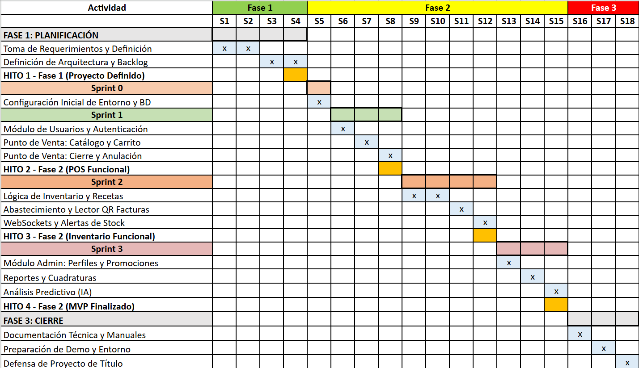
Cronograma: Carta Gantt
16
Notes:
Piña
18

Slide 19
Conclusiones y Próximos Pasos
Impacto de NuryBase
Desarrollo Continuo
• Control preciso de inventario en tiempo real en 8 sucursales
• Trazabilidad completa de ventas por sucursal, cajero y producto
• Eliminación de descuadres de stock mediante gestión automatizada de recetas
• Reportes consolidados para mejor toma de decisiones
• Implementación por fases (Sprints 0-3)
• Capacitación del personal en todas las sucursales
• Monitoreo y ajustes post-implementación
• Escalabilidad para futuras sucursales
17
Notes:
Santiago
19

Slide 20
Reflexiones
Nelson
Alfaro
Patricio
Menares
Maher
Darwish
Sebastian Sepulveda
Sobre el negocio:
Sobre el desafío técnico:
Sobre la arquitectura/concurrencia:
Sobre metodología:
"Trabajar con 8 locales simultáneos nos hizo valorar la importancia de un diseño transaccional sólido — evitar que dos ventas al mismo tiempo descuadren el stock no es un detalle menor, es la base de la confiabilidad del sistema."
"Trabajar con Scrum nos permitió avanzar por módulos concretos (usuarios, ventas, inventario) sin perder de vista el objetivo final, y adaptarnos cuando el alcance del proyecto se fue afinando."
"Este proyecto nos hizo entender que el problema de Nury's no era solo vender más rápido, sino no tener visibilidad real de qué producto se vende en cada local — sin eso, es imposible tomar buenas decisiones de compra."
"El mayor desafío no fue el punto de venta en sí, sino diseñar bien el modelo de recetas/componentes: un producto como 'pan con queso' obliga a pensar el inventario de forma mucho más fina que un simple código de barras."
18
Notes:
Everyone
20

